Slide 1
Introducción a R y RStudio
Ana V. Lasa
ana.vicente@eez.csic.es

Slide 2
Índice de contenidos
Instalación de R y Rstudio
Entorno gráfico
Tipos de estructuras básicas
Instalación de paquetes

Slide 3
1. Instalación de R y RStudio
R: lenguaje de programación
R Studio: IDE (Integrated Development Environment, Entorno de desarrollo integrado)
Software libre, código abierto
Gran comunidad desarrollando ( >8000 paquetes en CRAN)
Funciona en casi todos los sistemas operativos
Capacidades gráficas sofisticadas
Ideal para análisis estadísticos
Muy popular en la comunidad bioinformática.
Descarga e instalación:
https://posit.co/download/rstudio-desktop/

Slide 4
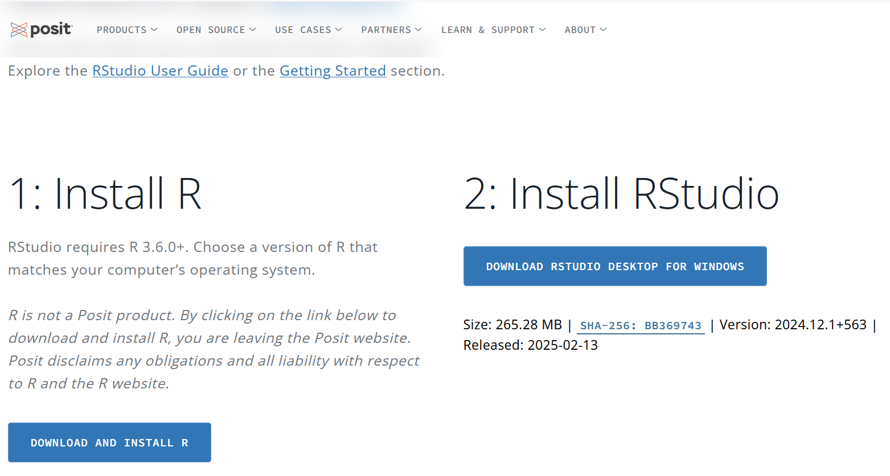

Slide 5
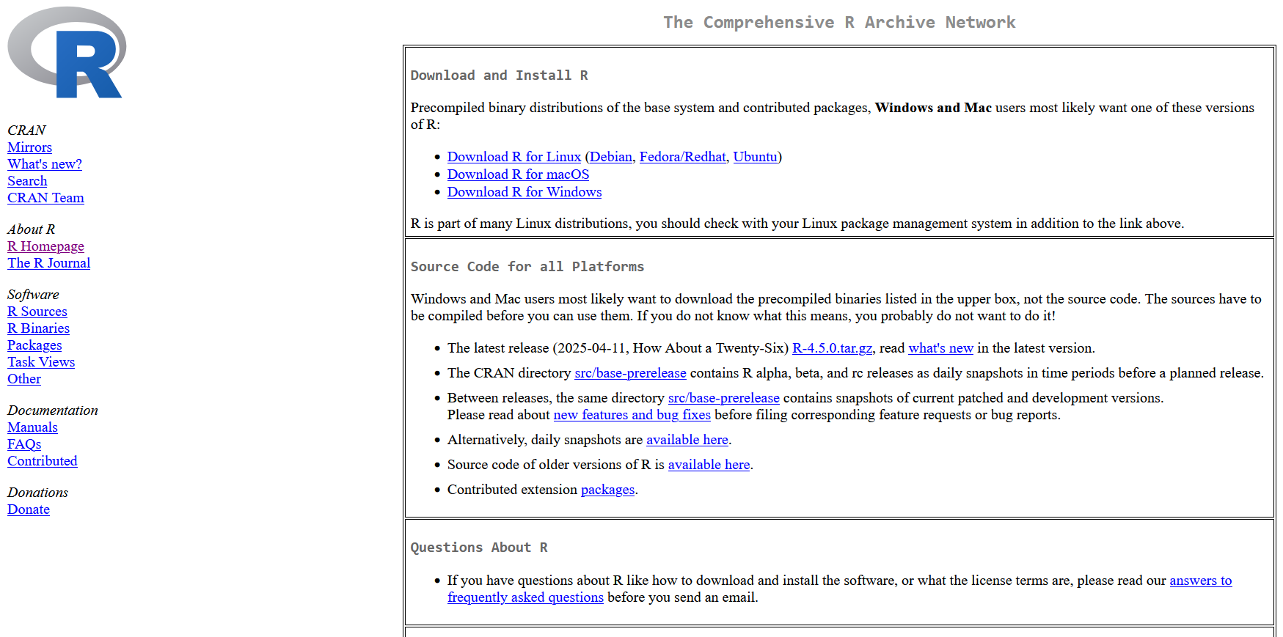

Slide 6
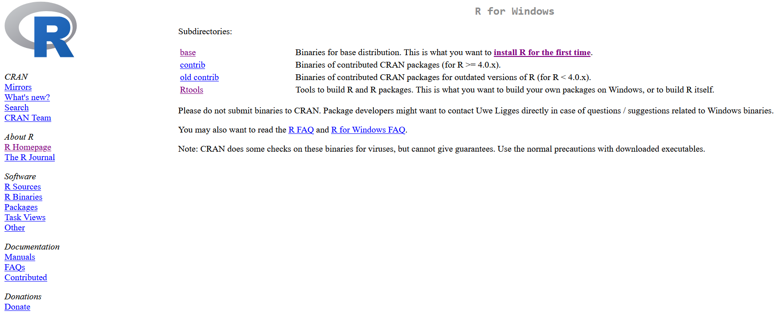

Slide 7
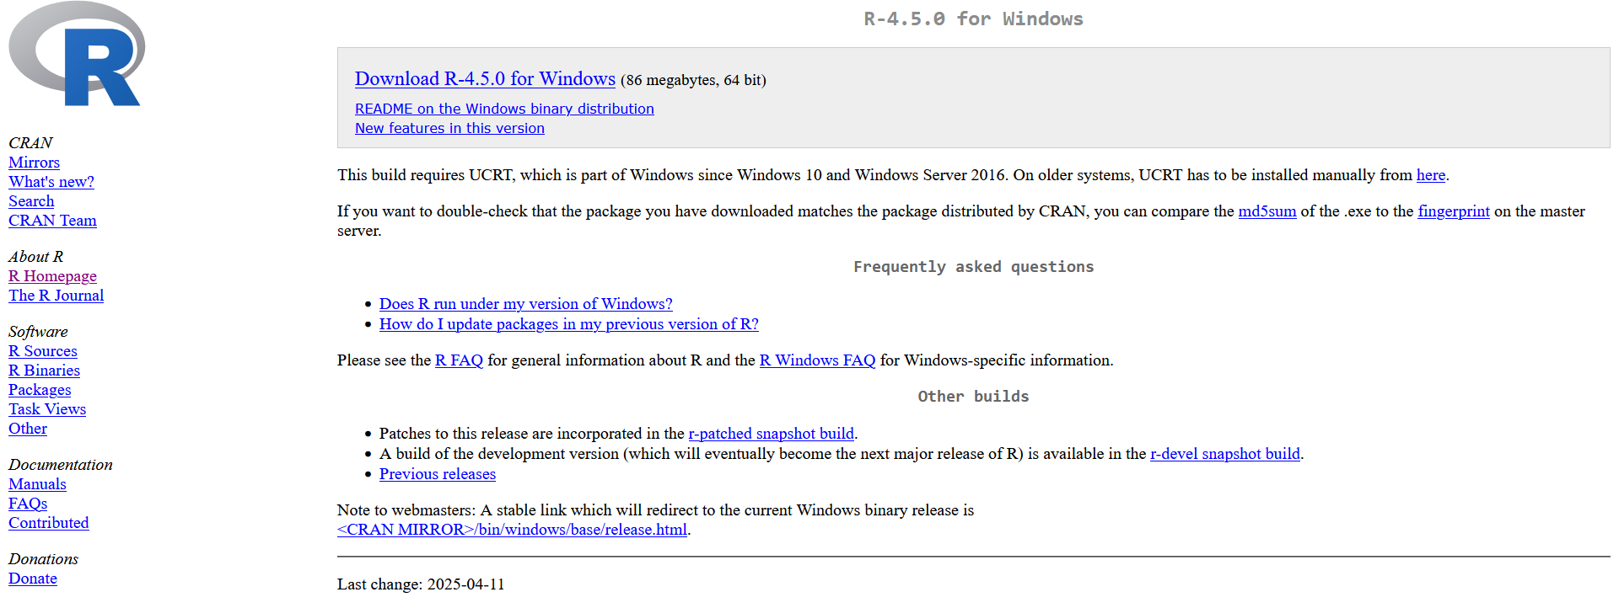

Slide 8
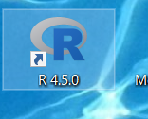
Dejar todos los parámetros por defecto y aceptar todo
Icono:

Slide 9
DEJAR TODOS LOS PARÁMETROS POR DEFECTO Y ACEPTAR TODO

Slide 10
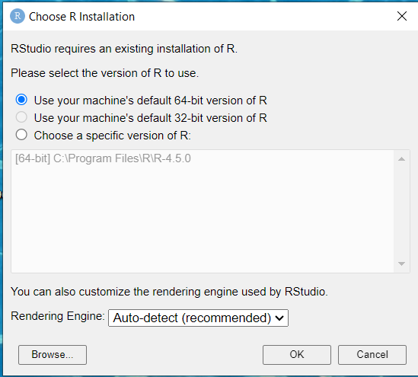

Slide 11

2. Entorno gráfico

Slide 12
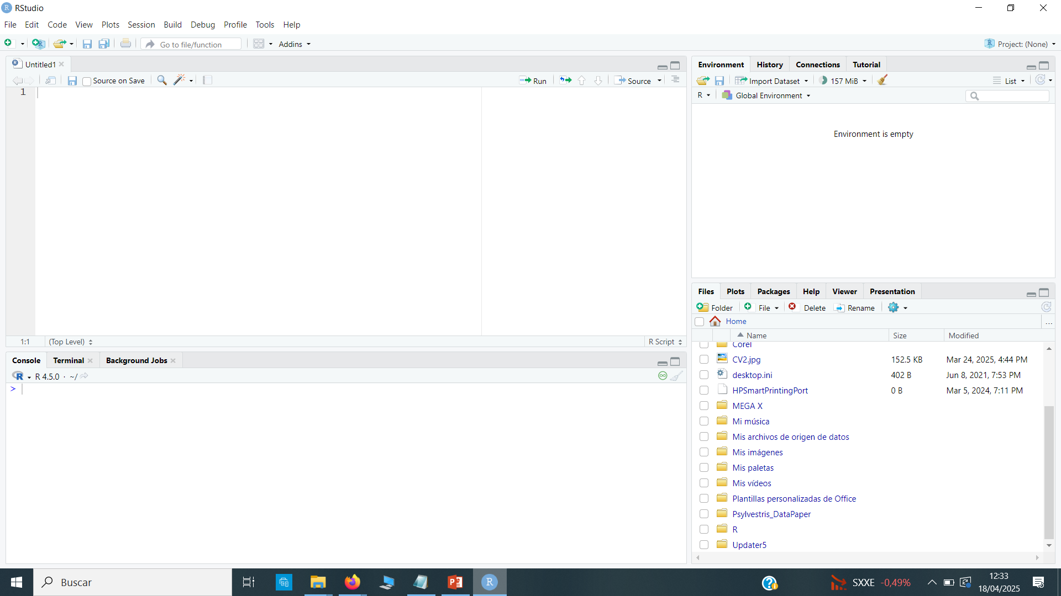
Ambiente: variables, funciones, objetos, etc
Editor de código
(scripts)
Historial: listado de órdenes ejecutadas
Visor de gráficos
Terminal ~ Shell (Linux), Terminal (Windows)
Ejecución del código
Listado de archivos en la ruta de trabajo

Slide 13
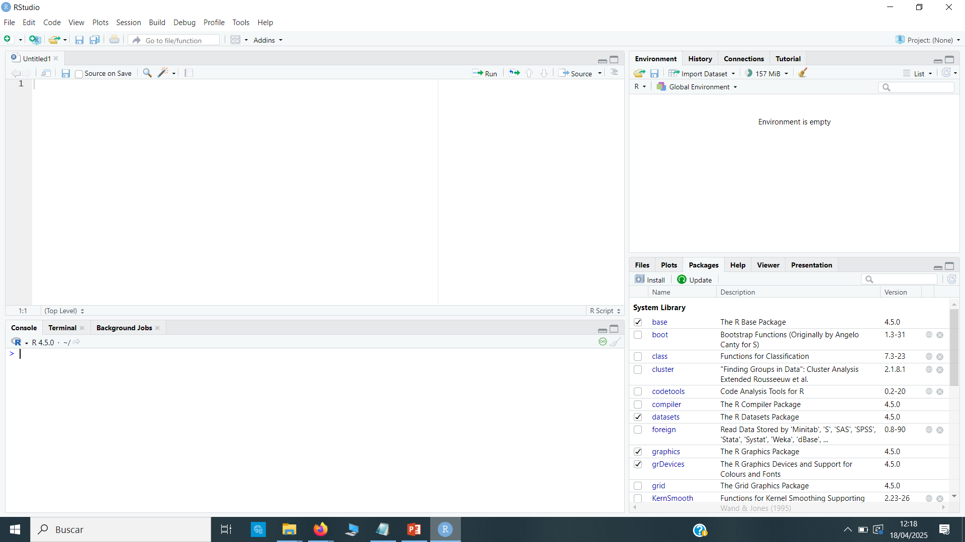
Listado de paquetes
Instalados
Instalados
Disponibles
Notes:
Paquetes: lista de paquetes básicos del sistema de R, internos. Nos muestra:
-paquetes ya instalados al hacer la instalación de R Studio → estos no tendremos que cargarlos cada vez que abramos Rstudio, son básicos
-disponibles pero no instalados → tendremos que instalarlos manualmente, como luego veremos.
Esta opción es muy útil para ver de forma rápida y visual los paquetes que tenemos instalados y su información (versión de R, etc)

Slide 14
2.1 Diferencias entre Editor de código y Consola
Editor de código:
Donde se “prepara” el código
Desarrollo de scripts
Permite guardar scripts
No se ejecuta automáticamente
Consola:
Donde se ejecuta el código
No se desarrollan scripts
No hay opción de guardar el código
Ejecución automática → visualización de resultados

Slide 15
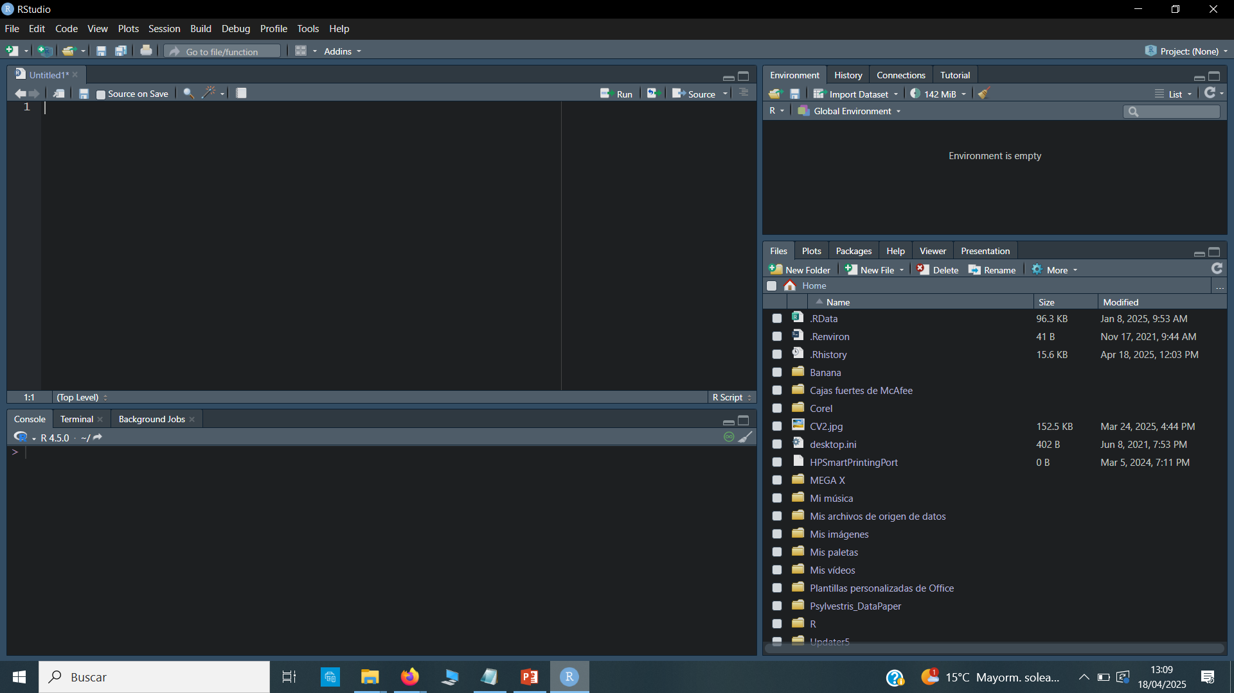
2.2 Cambiar apariencia
Tools > Global Options > Appareance

